Slide 1
Problemas em Aplicativos Existentes e features
Leonardo sarruf batista – Arthur felipe recchia

Slide 2
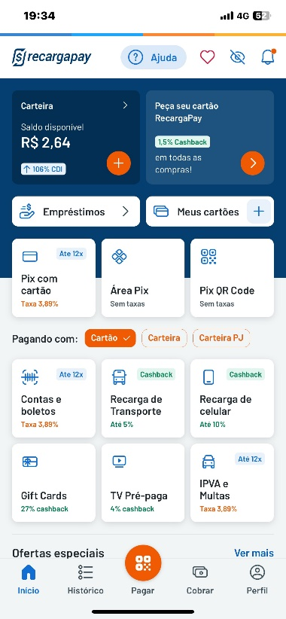
Interface mal projetada: RecargaPay

Slide 3
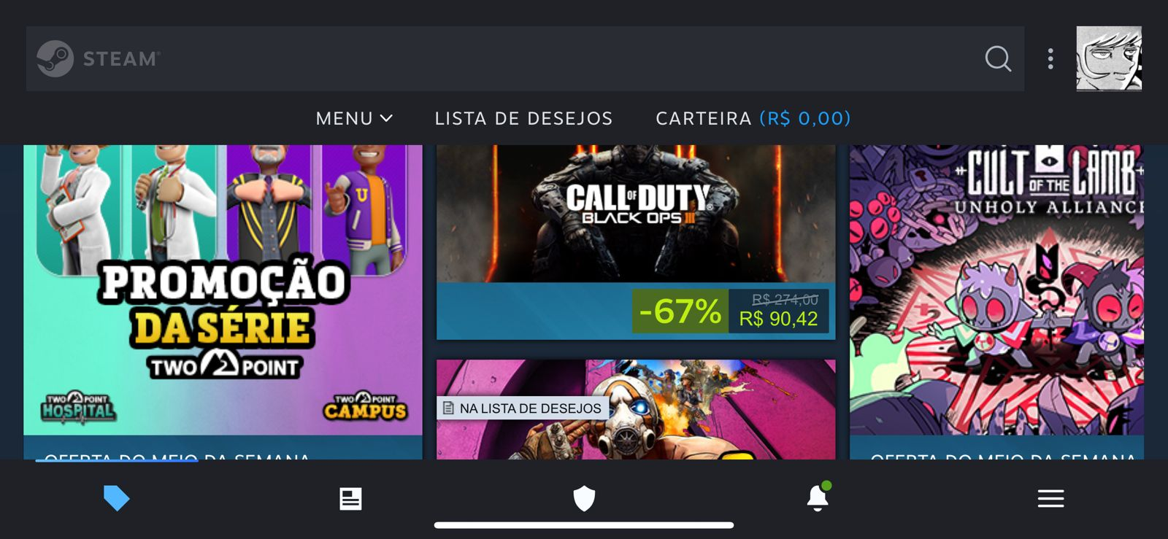
Interface mal projetada para mudança de orientação:

Slide 4
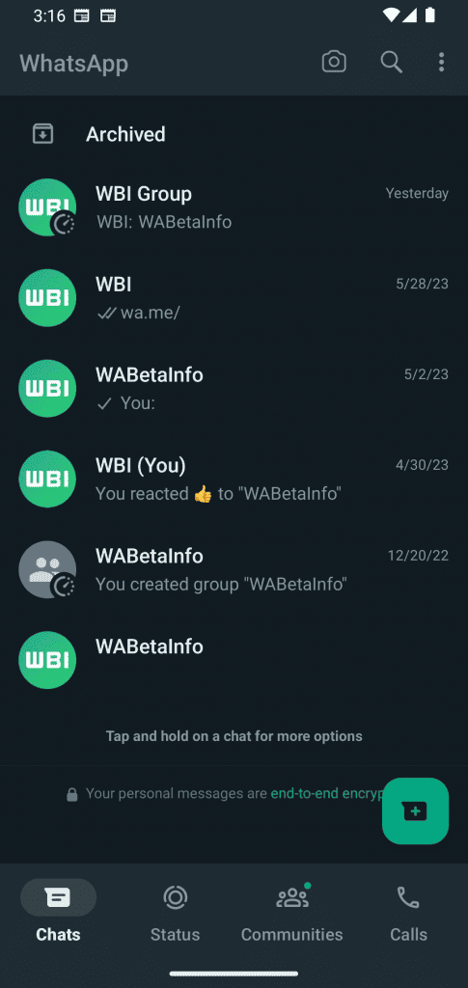
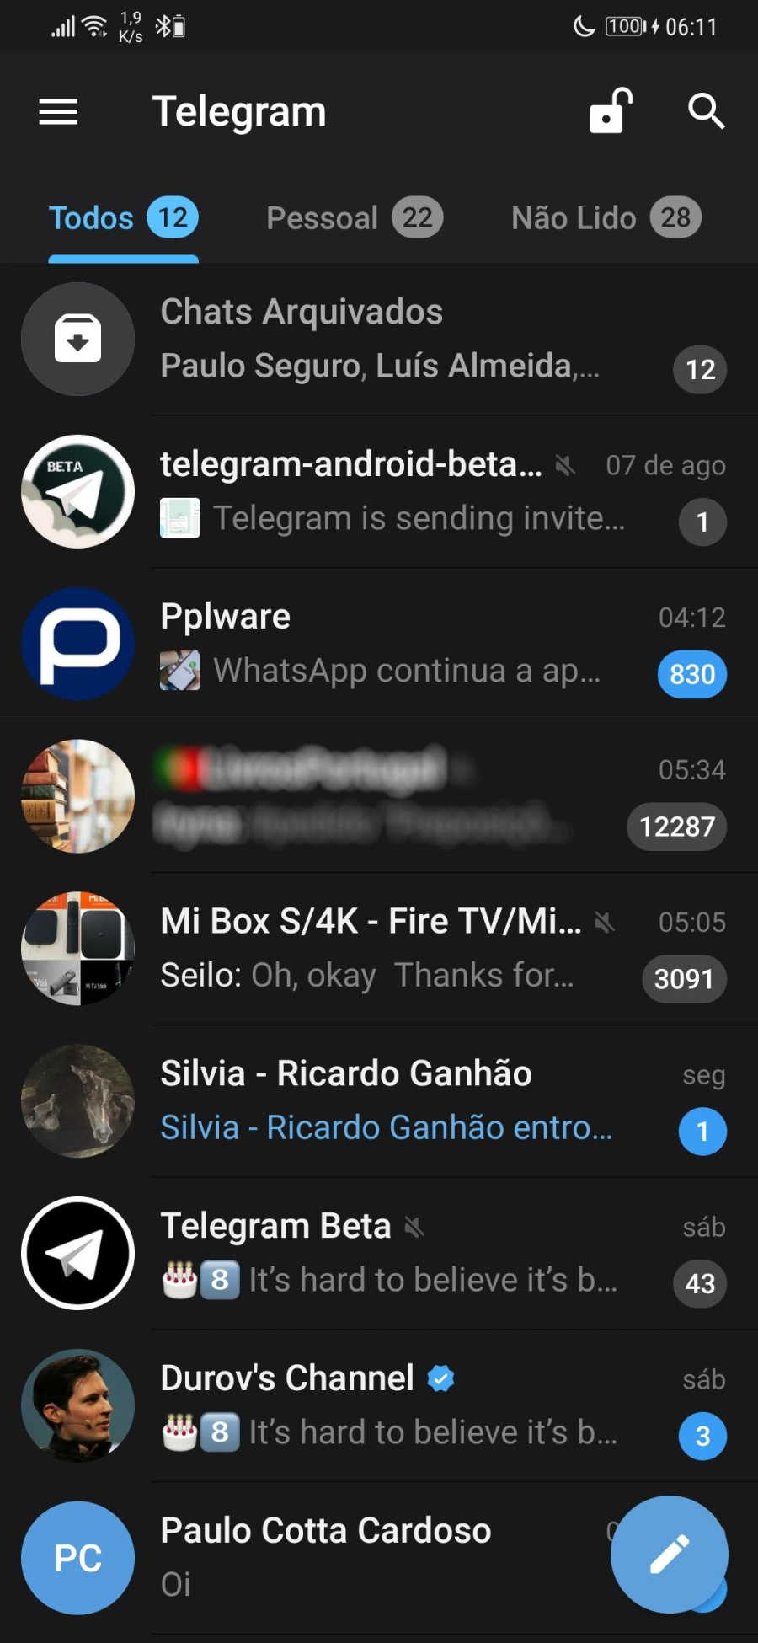
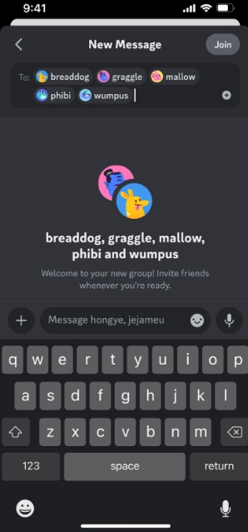
Interações com outros dispositivos: WhatsApp, Telegram, Discord

Slide 5
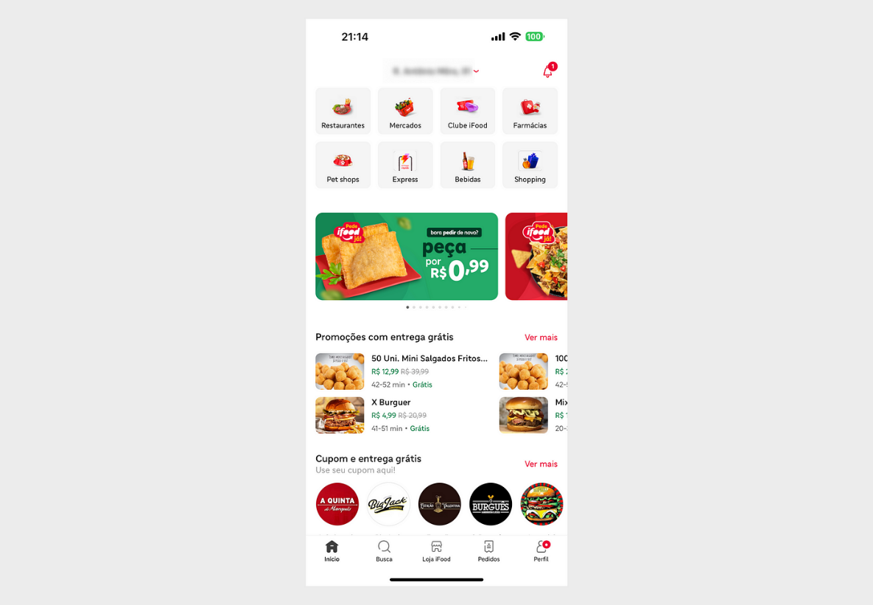
Realizem interações com outros aplicativos: Ifood

